Slide 1
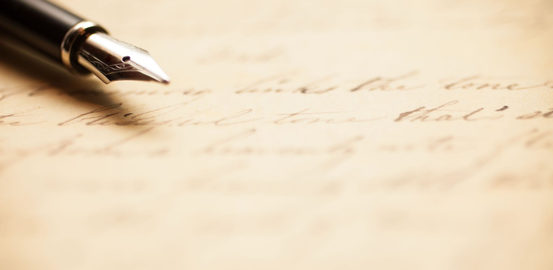
Изложение

Slide 2
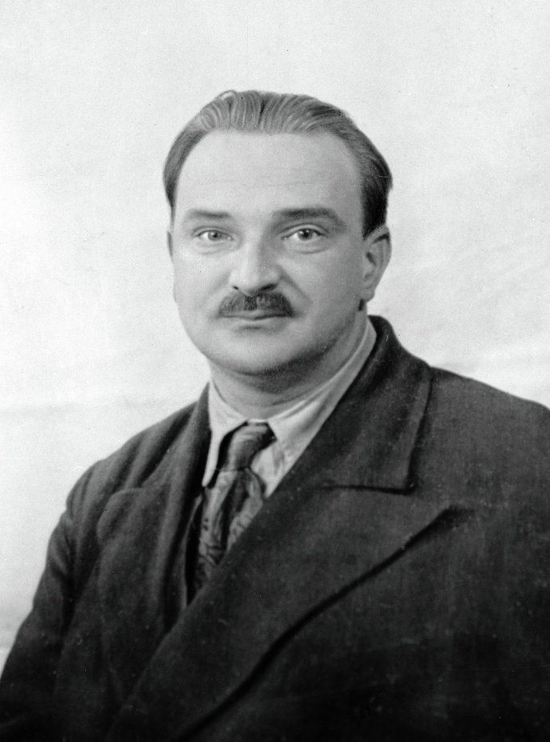
Виталий Валентинович Бианки
1894 –1959 гг
-Автор многих произведений для детей. Он очень любил природу и раскрывал ее загадки самым маленьким читателям на страницах своих книг.

Slide 3




Slide 4
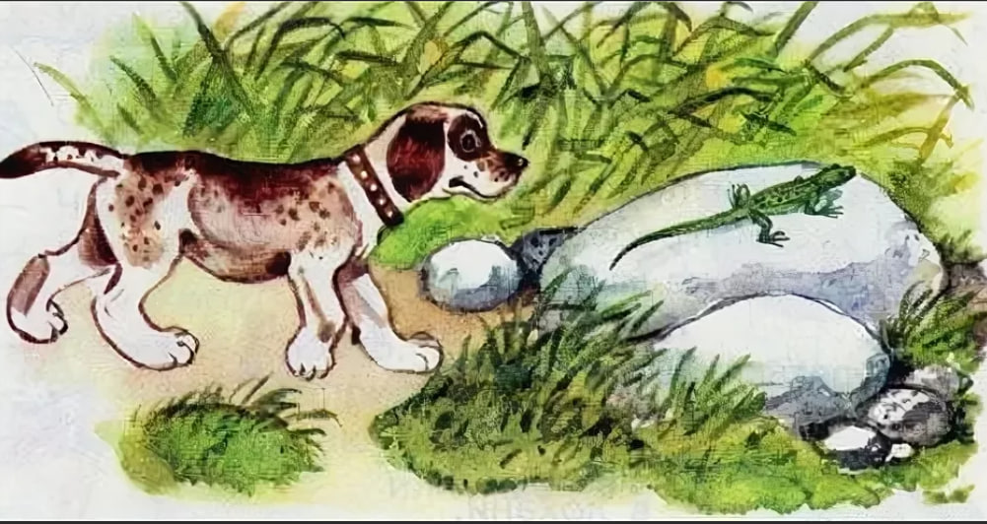


Slide 5
Ящерка сидела на камне и грелась на солнышке.
Тихонько к ней подкрался Щенок. Он схватил её за хвост. Ящерка извернулась и убежала. Остался у Щенка только хвост в зубах. Щенок фыркнул и отбросил его на траву.
А Ящерка спряталась под камень. Новый хвост у неё скоро вырастет.

Slide 6
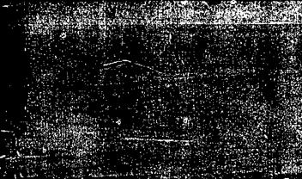
Ящерка сидела на камне и грелась на солнышке.
Где
сидела Ящерка?

Slide 7
Тихонько к ней подкрался Щенок.
Кто
подкрался

Slide 8
Он схватил её за хвост.
Что
сделал щенок

Slide 9
А Ящерка извернулась и убежала.
Как спаслась
Ящерка?

Slide 10
Остался у Щенка только хвост в зубах.
Что
осталось у Щенка в зубах?

Slide 11
Щенок фыркнул и отбросил его на траву.
Что
сделал Щенок?

Slide 12
А Ящерка спряталась под камень.
Куда
спряталась Ящерка?

Slide 13
Новый хвост у неё скоро вырастет.
Когда
У неё вырастет новый хвост

Slide 14
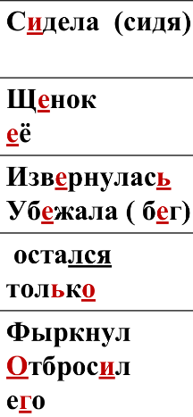
-Где сидела Ящерка?
-Кто подкрался?
-Что сделал Щенок?
-Как спаслась Ящерка?
-Что осталось у Щенка в зубах?
-Что сделал Щенок?
-Куда спряталась Ящерка?
-Когда у неё вырастет новый хвост?
подкрался

